Slide 1
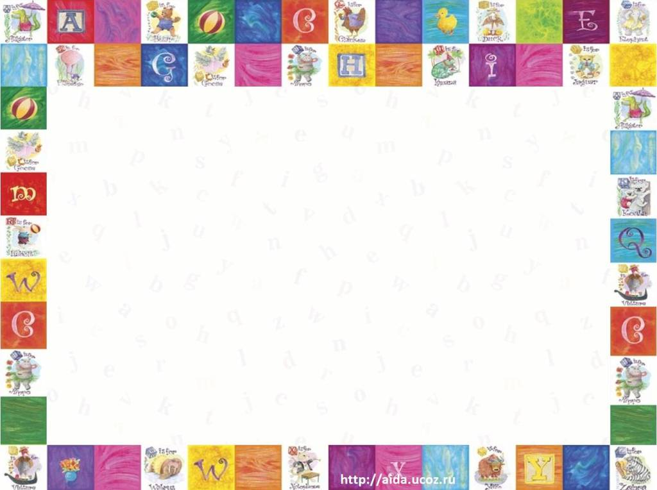
Старый немецкий город.
Eine alte deutsche Stadt.
Презентация к уроку немецкого языка в 5 классе

Slide 2
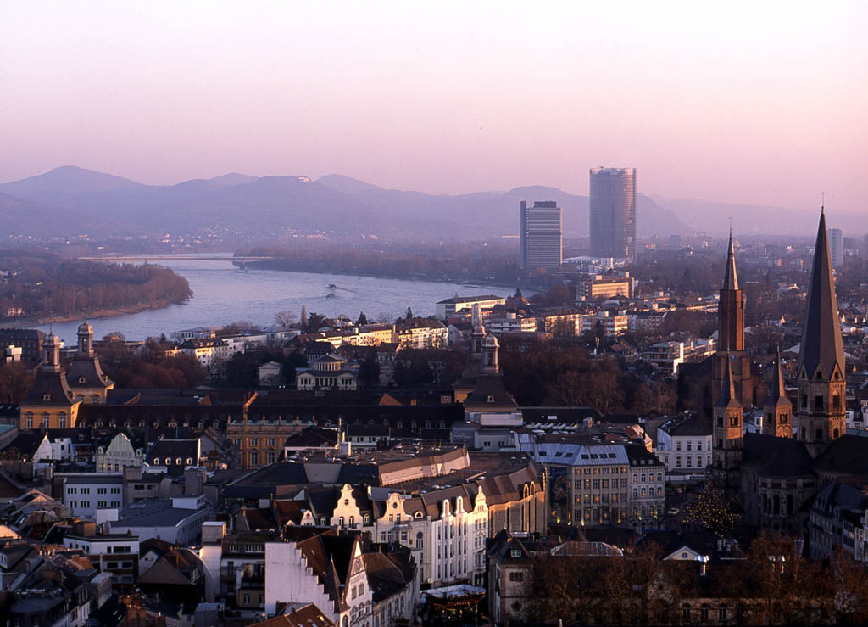
Wir arbeiten am Thema
“Eine alte deutsche Stadt”
Мы узнаем, как выглядит немецкий город, какие типичные сооружения архитектуры можно здесь увидеть; научимся называть по-немецки.

Slide 3
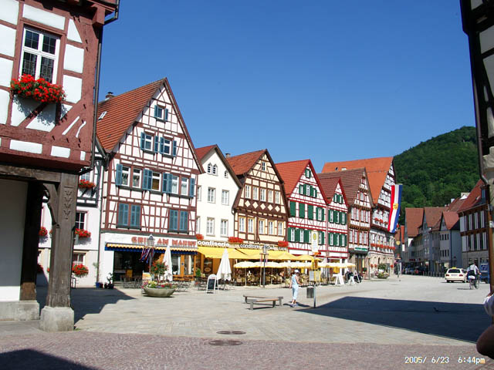
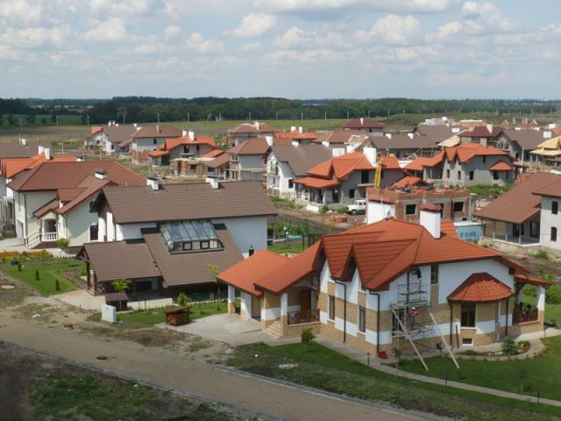
Введение лексики
Немецкая деревня – das Dorf
Немецкий город –
die Stadt

Slide 4
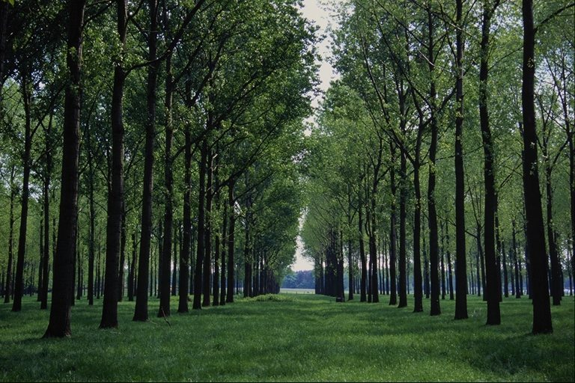
Der Park

Slide 5
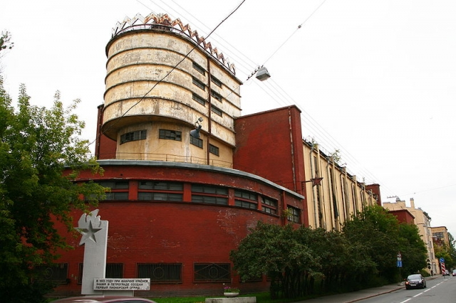
Die Fabrik

Slide 6

Die Apotheke

Slide 7
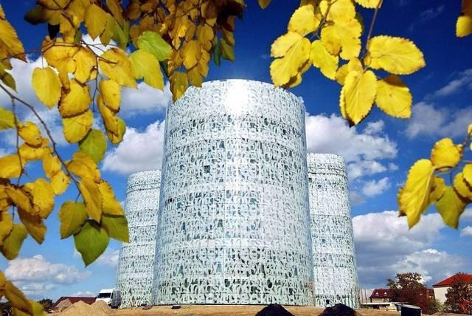
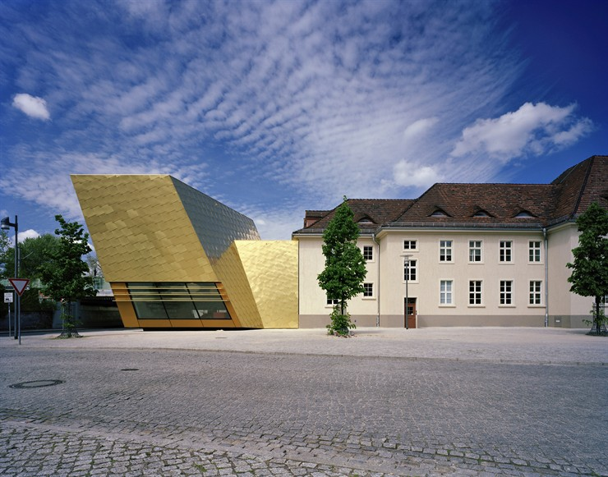
Die Bibliothek

Slide 8
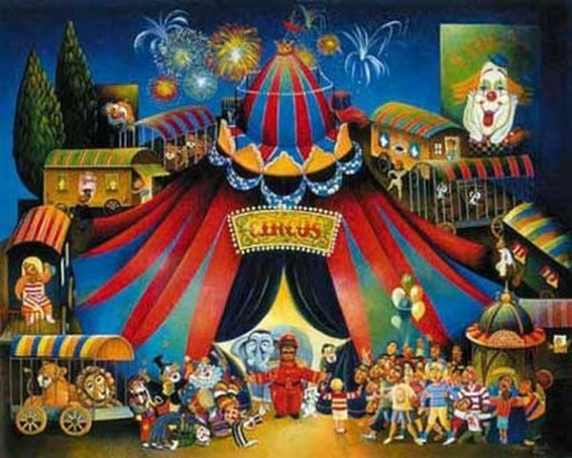
Der Zirkus

Slide 9
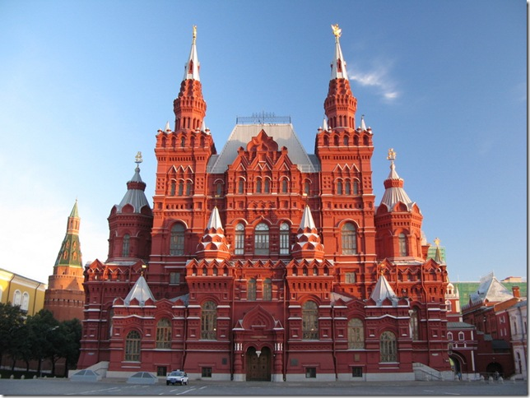
Das Museum

Slide 10
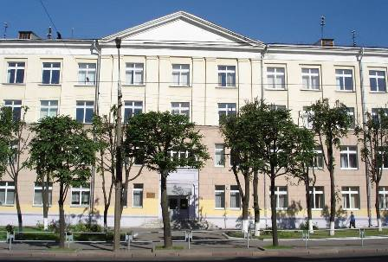
Das Gymnasium

Slide 11
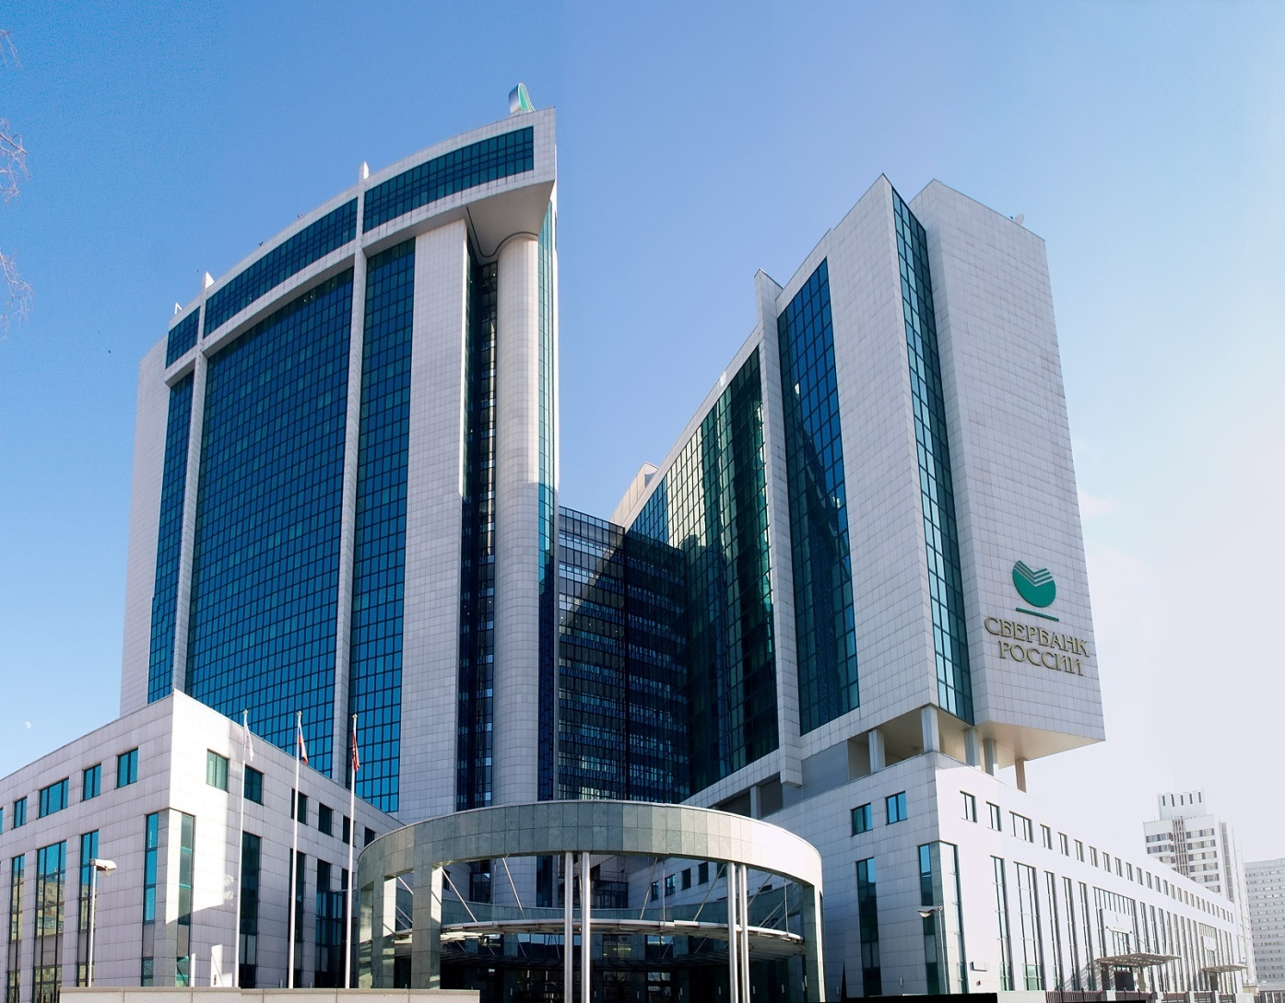
Die Bank

Slide 12
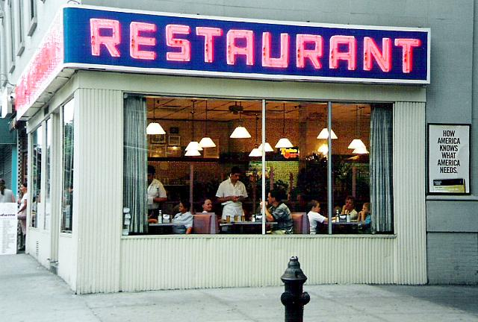
Das Restaurant

Slide 13
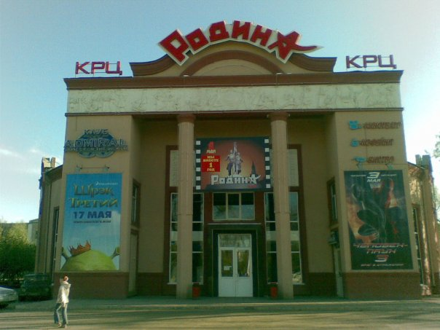
Das Kino

Slide 14
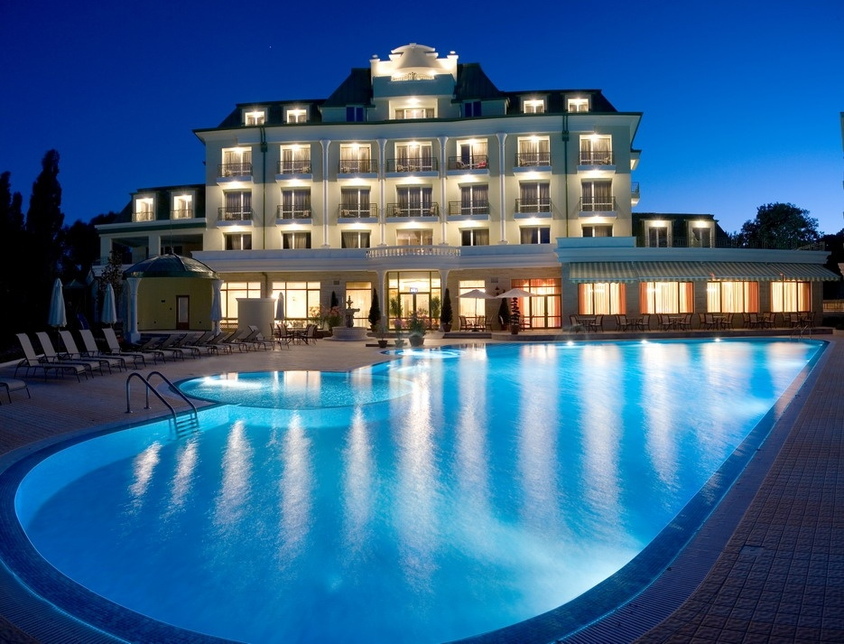
Das Hotel

Slide 15
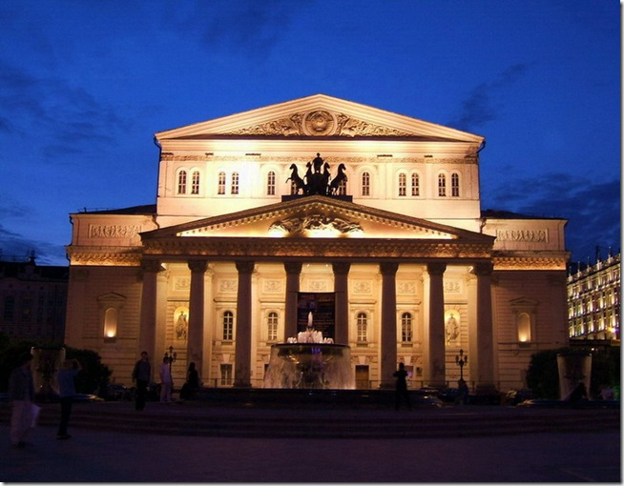
Das Theater

Slide 16
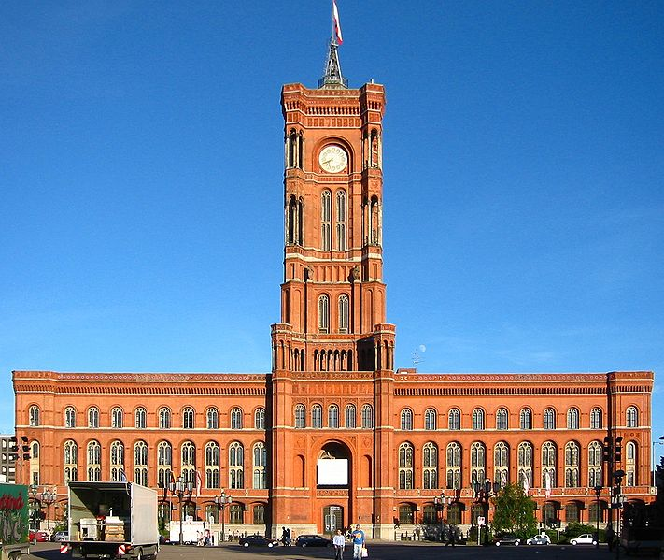
Das Rathaus

Slide 17
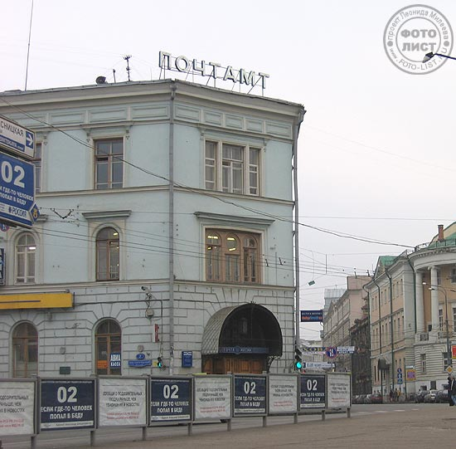
Die Post

Slide 18
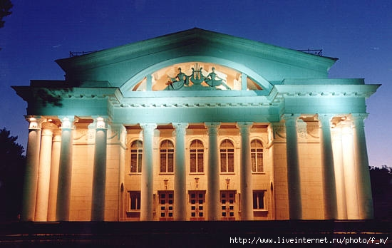
Das Opernhaus

Slide 19
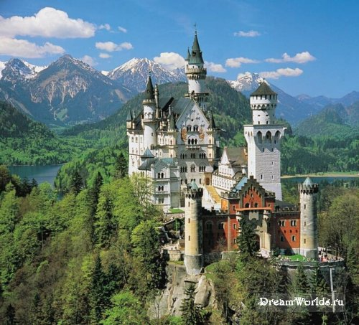
Das Schloss

Slide 20
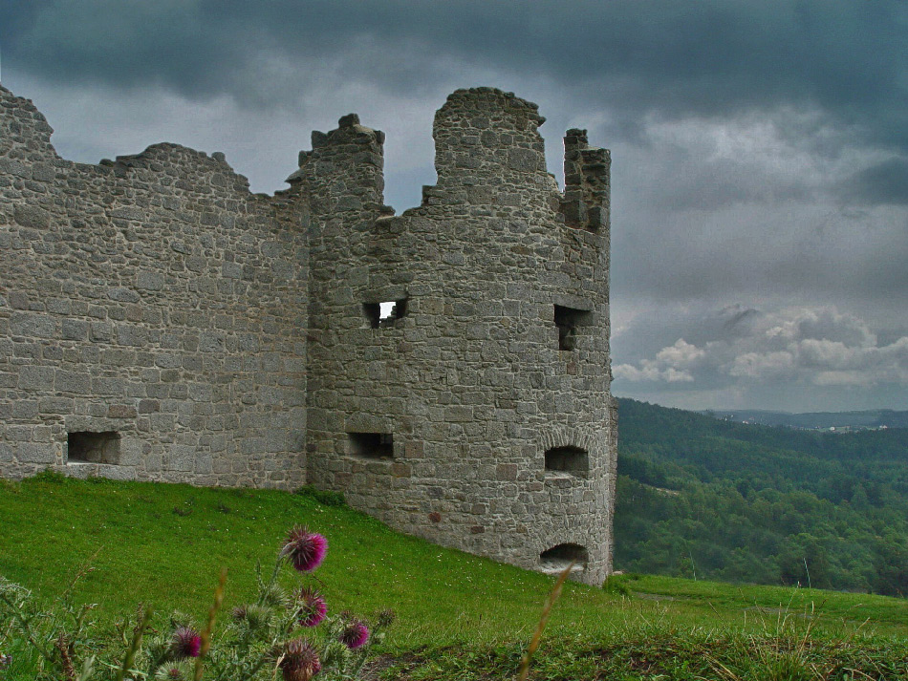
Die Burgruine

Slide 21
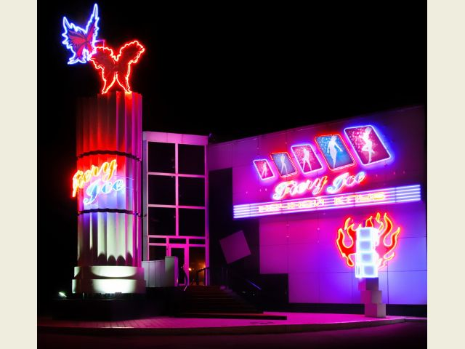
Die Bar

Slide 22
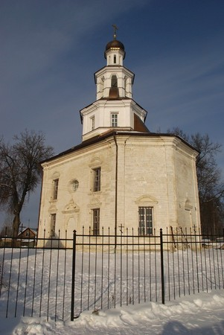
Die Kirche

Slide 23
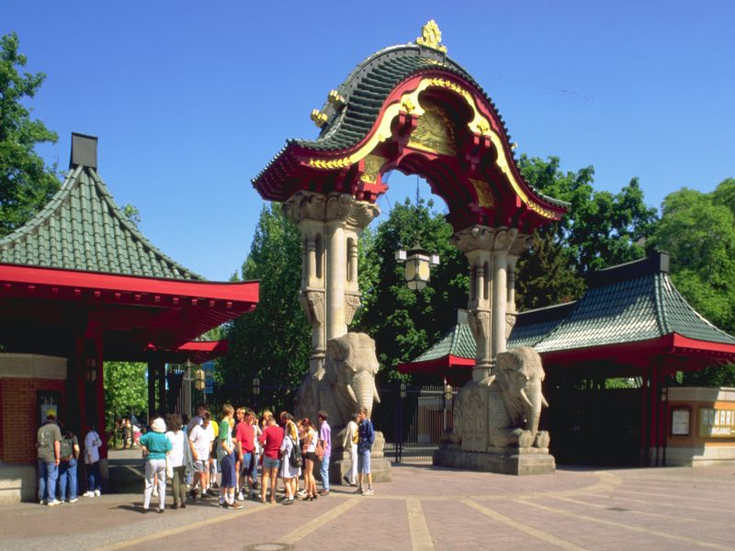
Der Zoo

